Slide 1
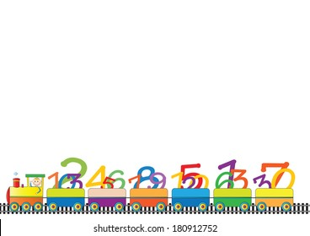

اليــــــــــوم | التاريخ | الـصــف | الحصة
الخميس | ٢٠٢٦/٣/١٢
الوحدة السابعة | القياس المركز العلمي
عنوان الدرس
البند | (٧-٢)ح٢
تابع المحيط صفحة (١١٩)

Slide 2
بداية الدرس
حل المعادلة التالية
س + ١٨ = ٢٤
س+١٨ – ١٨ = ٢٤ - ١٨
س = ٦

Slide 3
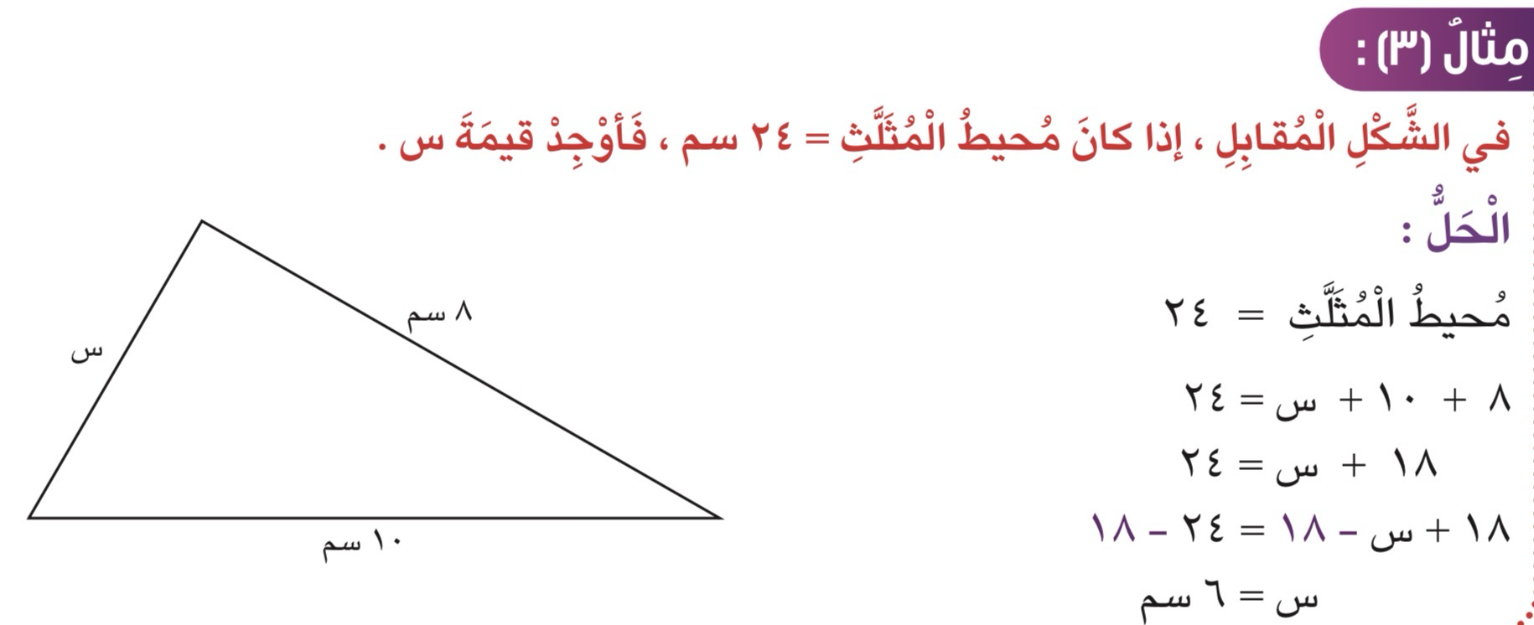
الصفحة١٢١
س + ٨ +١٠ = ٢٤
س + ١٨ = ٢٤
س + ١٨ - ١٨= ٢٤ - ١٨
س = ٦ سم

Slide 4
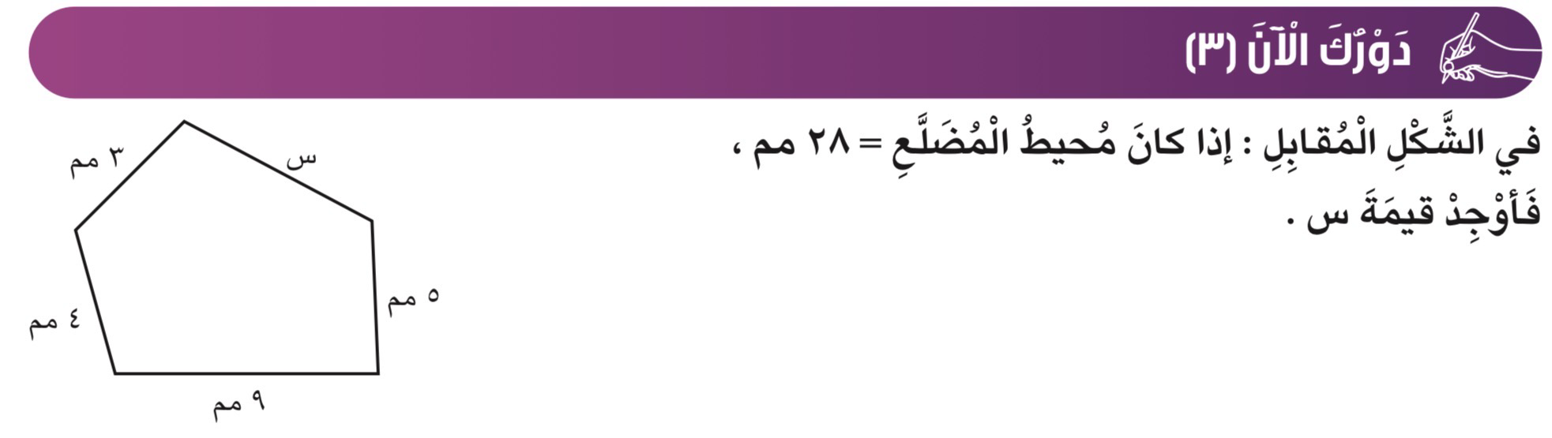
الصفحة١٢١
س + ٣ + ٤ + ٥ + ٩ = ٢٨
س + ٢١ = ٢٨
س + ٢١ - ٢١= ٢١ - ٢١
س = ٧ مم

Slide 5

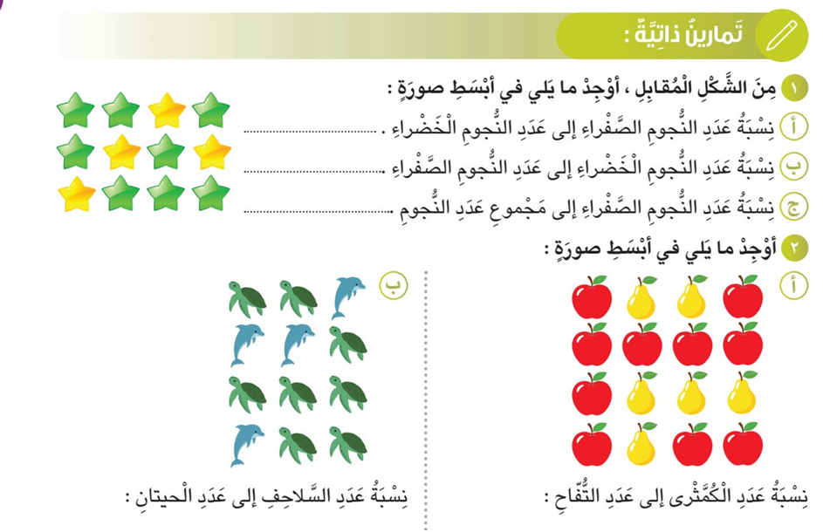
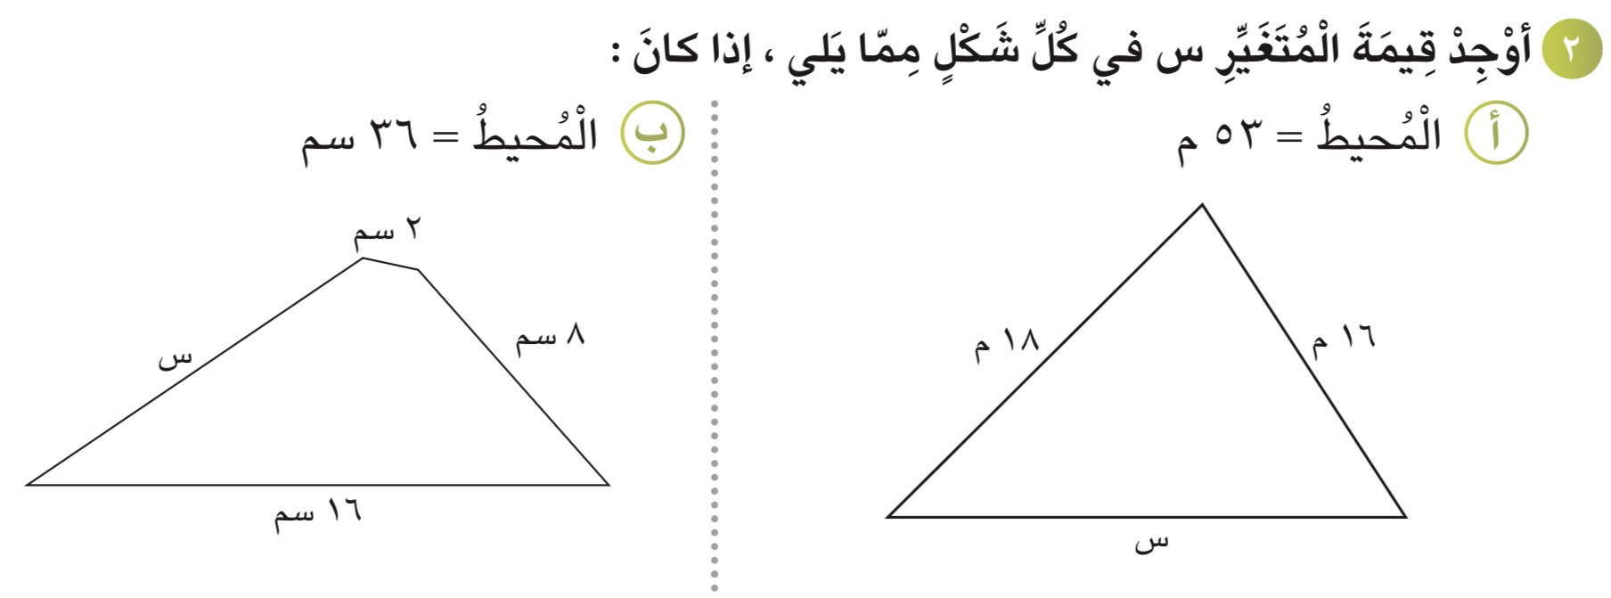
الصفحة ١٢٢
س + ١٦ +٨ +٢= ٣٦
س + ١٦ +١٨ = ٥٣
س + ٢٦ = ٣٦
س + ٣٤ = ٥٣
س + ٢٦ - ٢٦= ٣٦ - ٢٦
س + ٣٤ - ٣٤= ٥٣ - ٣٤
س = ١٠ سم
س = ١٩ م

Slide 6

الصفحة ١٢٣
= ٣٢
٨ x ٤
محيط المربع =
= ١٦٠ دينار
٥ x ٣٢
تكلفة السياج =

Slide 7
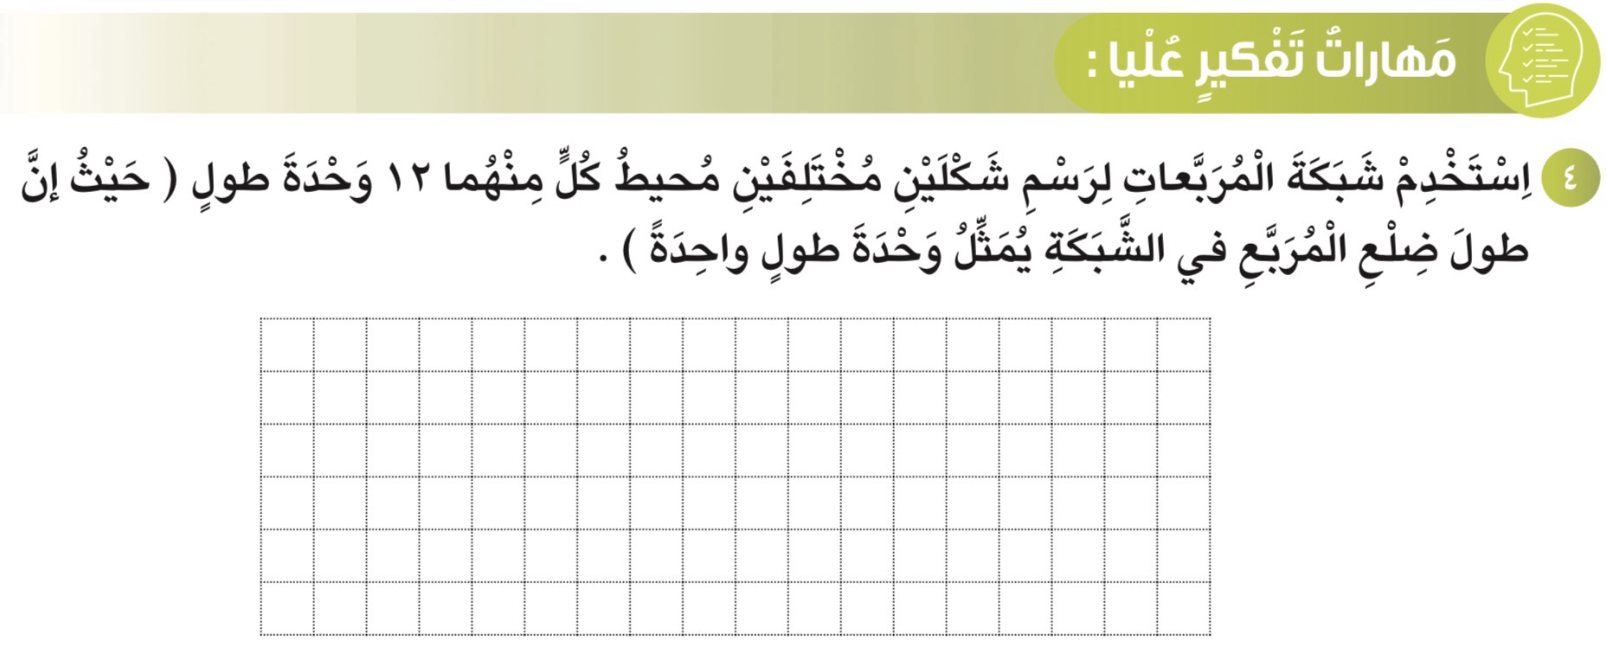
الصفحة ١٢٣

Slide 8

الصفحة ١٢٣

Slide 9



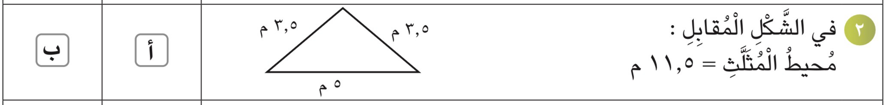
الصفحة ١٥٨

Slide 10



